Slide 1
Review&Refactor
张 戈
2015.12.05
Notes:
在短拍这边主要工作的总结
来YY这么久了就没有写过一些实际性的PPT（分享给大家看）

Slide 2
目录
工作概述
视频生产流程重构
断点续传
本地视频
录制
编辑发布

Slide 3
工作概述
搜索本地视频
滤镜编辑
话题分类
录制视频
配乐编辑
平台分享
图片合成视频
标签编辑
发布上传
欢聚云SDK
录制、转码、截图
视频特效
续点上传
HttpRequestManager
BS2欢聚云点播服务
后端支持
神曲Web后端服务
神曲Service后端服务

Slide 4
重构做了什么
从录制到发布的流程控制设计
断点续传状态机
录制，编辑的MVP模式
本地视频搜索
其他小点：
去掉废弃的业务代码，更改不规范的变量命名，方法命名，类名，布局文件名，布局id名，规范化所打的日志，包括等级，适当的时机，日志的标记，延迟加载view，布局overdraw问题，层级优化………….
Core层一些sdk的回调，http网络回调，协议回调，FileRequest的回调，都是使用UI线程的Handler处理的，如果我们的操作不涉及UI，就用ScheduleTask来处理。
每重构一个地方都要跑一次测试，并通知测试进行回归。
一直都在改善代码，从未停止………

Slide 5
重构前存在的问题
毫无面向对象的思想，尽管我知道，但是代码里面全都是面向过程的步骤，何来封装？何来抽象？何来多态？何来继承？只会模块化分成多个方法（函数），或者抽取一些通用的代码到工具类里面去而已。
所有的代码都写在同一个类里面去了，录制两千多，编辑三千多，发布一千多，上传两千多，cameracore三千多
虽然有把代码抽离成多个类，那纯粹是类的抽离而已，没有做到真正的模块独立性，时间长了依旧会变成几千行，耦合性依然越来越大。
在开发需求的时候，速度很快，很直观，流程化地完成工作，毕竟同步总比异步易于理解，代码也易读，但是时间久了，需求再反复地变化了，出现bug维护起来简直痛不欲生，完全忘记了之前为什么写这么烂的代码，如果让下一个人接受，肯定得到一篇骂声。
这不是知识，也不是智商的问题，是态度和意识问题，总是想着现在简简单单完成需求功能，没有意识到怎么去设计让自己的代码更加合理。不要等到以后重构再做这样的工作，带来的开发和测试成本也不低

Slide 6
视频生产流程
话题
大于2M才转码，后来改成所有都转码
本地视频
转码
带有话题和跳转路径？
放弃编辑？
区分合成的视频有没有加特效
首页等入口
录制
编辑
合成
发布
只保存录制的高清视频？
放弃发布？
带有话题，发布成功回到本页面？
保存本地/发布
图片合成
本地作品
web

Slide 7
出现问题
逻辑复杂，不好理解，原本只是一个简单的流程却变得极其复杂
耦合度太高了，牵一发而动全身，之前温灿改一下代码就导致本地视频被删除了。
实在不易于维护和扩展，假设需求又增加一个入口，那么又必须去修改后面流程的每一个步骤，并且不能应该影响到原有的功能
………

Slide 8
重构的设计原则
解决方法：
注意录制，本地视频，本地作品，图片合成，编辑，发布这些都是独立的模块，是需求只是调用这些模块来完成视频的生产发布而已。于是想到工作流的模式，但是这些模块都是Activity的界面，是系统管理的，想要在工作流中用拦截器是比较困难的，想用代理模式的，但是代理activity是插件化的黑科技，引进的东西会比较多。
最后采用的是策略模式，一个工作流也就是一个模块，或者多个模块组成的策略流程，这有点像递归的抽象思想，比较像进程的fork机制，父进程可以跟子进程通信，这里的父workflow也是可以跟子workflow通信的。
这肯定是把简单的东西复杂化了的，不然就不叫设计模式了。
低耦合，高内聚。每个模块都只干自己的事情，所有的控制都交给策略。
在不改变原来的逻辑前提下新增逻辑，而且不会引入新bug。
并不是说简单调几行代码就是很好的设计了，那样耦合的逻辑太多了，容易出现问题，虽然是看起来开发简单，实际上带来的维护成本很高了。更好的方式是开放更多扩展性的接口让开发者去编程，而不是写几行代码来调用方法。
工作流策略只是控制工作流，入口跟出口参数，未来如果可能希望重构策略可以控制界面。
父工作流策略知道子工作流采用什么策略，实际是父工作流指定子工作流的。
代码会越来越多，但是多而不乱，新增一个需求的成本比以前（仅调用方法）要高，但是带来的维护成本低。

Slide 9
工作流+策略控制
工作流
录制策略
编辑策略
发布策略
录制模块
……..
编辑模块
发布模块
录制完成以后直接分享出去，或在IM发出去，或直接上传，或直接发布
编辑完成以后直接发布上传
直接编辑某视频
直接发布某视频
假设编辑完成以后，红灿有一个奇葩需求，再进行一次编辑处理，那么就需要新增加一个模块了。
……..

Slide 10
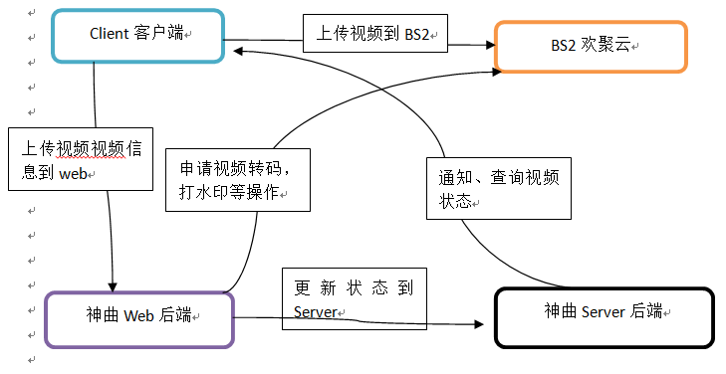
断点续传
总体的短视频上传和发布设计归纳为下图

Slide 11
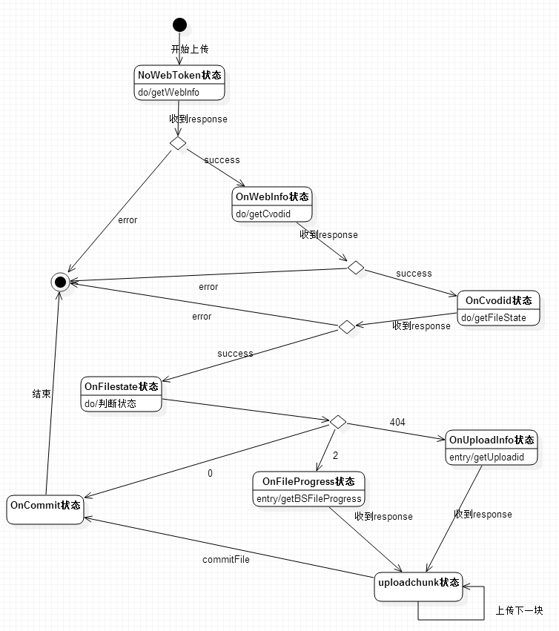
上传有限状态机

Slide 12
END
Thank you

